Slide 1
1Formule
RUSH HOUR

Slide 2
Tjip Bischoff
Natuur & Sterrekunde
Kevin Dekker
Filosofie
Siebren Kazemier
Civiele Techniek

Slide 3
Plan van Aanpak
2 vaste contact dagen
Werk op elkaar afstemmen met een duidelijke planning
Code committen met een message
1 keer per week het eigen werk uitleggen

Slide 4
Classes
Car class
Game class
Connection class
----------------------------------------------
Length
Direction
Movable
----------------------------------------------
----------------------------------------------
Grid
Game
Cars
----------------------------------------------
Load_grid(grid)
Load_cars(car)
Move(car)
Play()
----------------------------------------------
Connection
----------------------------------------------
Add_connection()
Remove_connection()
Grid class
----------------------------------------------
Size
Exit
----------------------------------------------

Slide 5
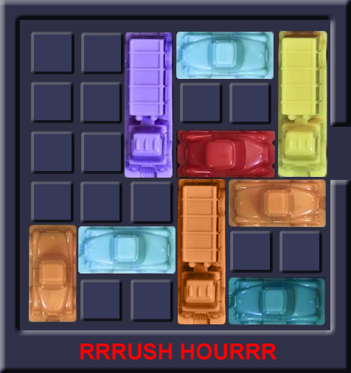
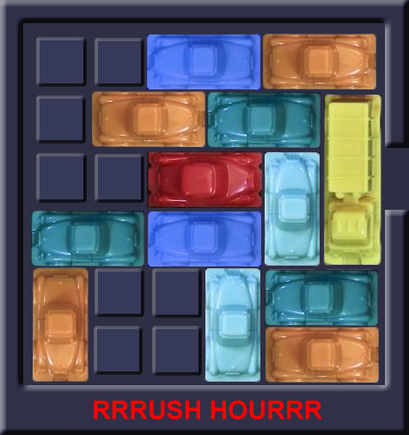
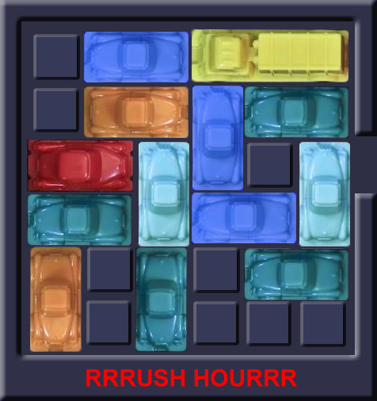
De moeilijkheden (menselijk)
Bord 1
Bord 2
Bord 3
Probleem: Wat is ons plan van aanpak?

Slide 6
Methode 1
Kijk naar de rode auto en probeer deze te bewegen.
Stap 1: Rode auto kan niet naar links → Paarse auto
Stap 2: Paarse auto kan niet weg → Licht blauwe auto
Stap 3: Licht blauwe auto kan niet weg → Oranje auto
Stap 4: Oranje Auto kan weg
Stap 5: Voer alle stappen in omgekeerde volgorde uit.
(dus, oranje, lichtblauw, paars, rood)

Slide 7
Methode 2
Kijk naar wat er mogelijk is en wat er vervolgens gebeurd
Stap 1: Paarse auto en oranje auto kunnen bewegen
Stap 2.1: Beweeg paarse auto → lichtblauwe auto kan bewegen
Stap 3.1: Beweeg licht blauwe auto → Geen nieuwe mogelijkheden
Stap 2.2: Beweeg oranje auto.
Stap 3.2.1 Beweeg paarse auto
Stap …
Graph methode

Slide 8
Methode 3
Redeneer omgekeerd. Begin met de gele auto die de rode in de weg zit
Stap 1: Gele auto kan niet bewegen → oranje auto
Stap 2: Oranje auto kan niet weg→ grote oranje auto
Stap 3: Grote oranje autoauto kan niet weg → rode auto
Stap 4: Rode auto kan niet weg → paarse auto
Stap 5: Etc...

Slide 9
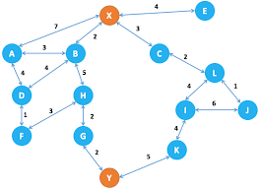
Welke Methode?
Voorlopig methode 2
Wat te doen?
1: Vertaal Rush hour naar Graph
2: Vertaal logica van het spel naar code
3: Gebruik een oplosmethode (bijvoorbeeld A*)

Slide 10
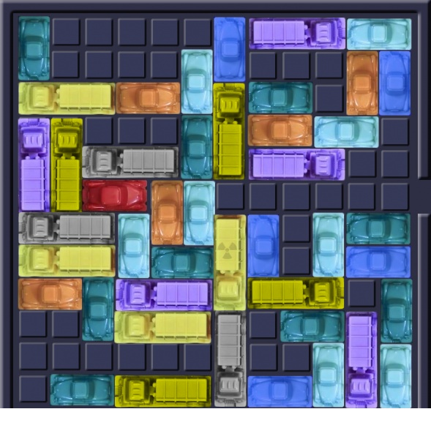
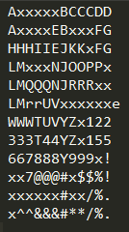
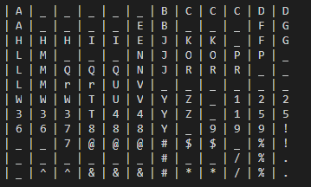
Implementatie

Slide 11
Exit

Slide 12
Exit
Exit
Exit
Exit
Exit
Exit
Exit
Exit
Exit
Exit
Exit
Exit

Slide 13
Vragen?

